Slide 1
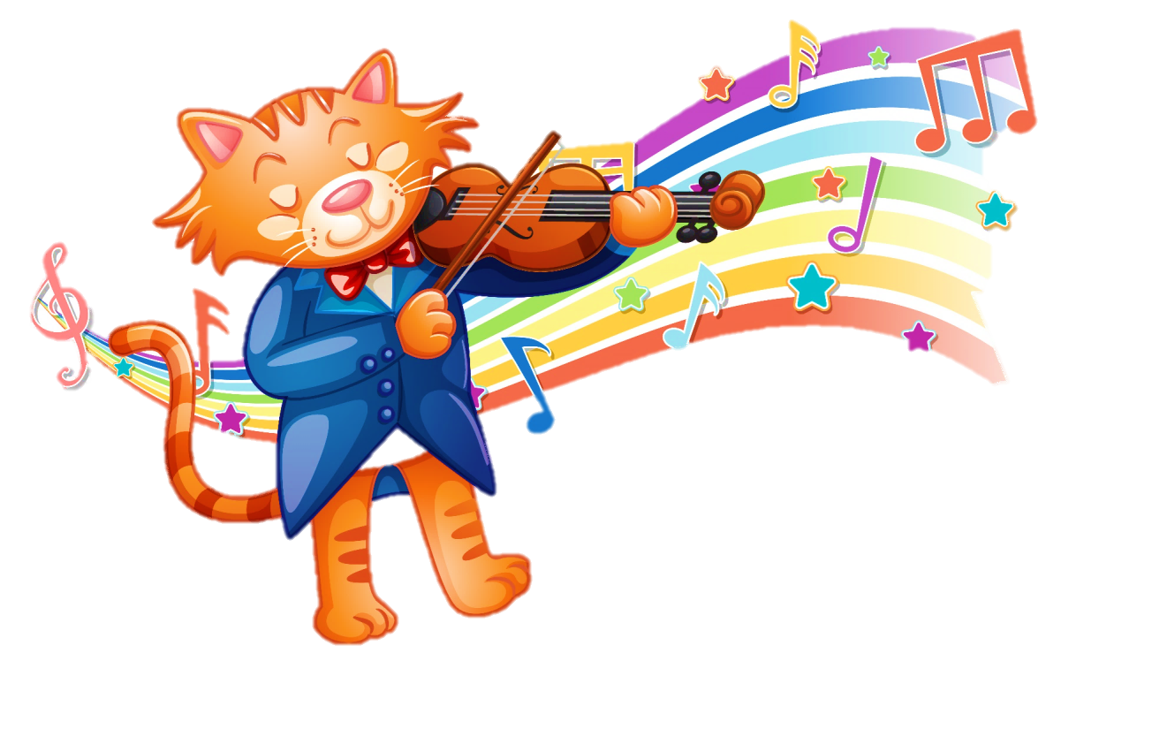
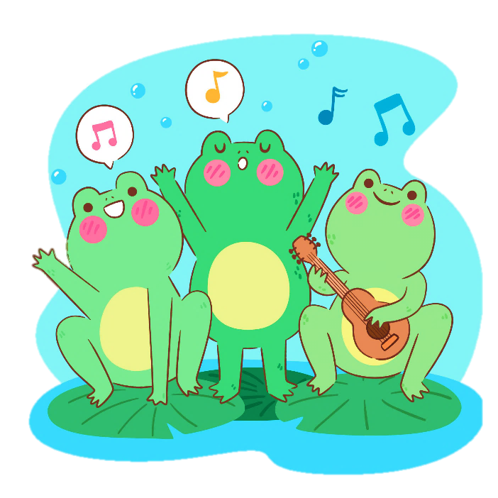
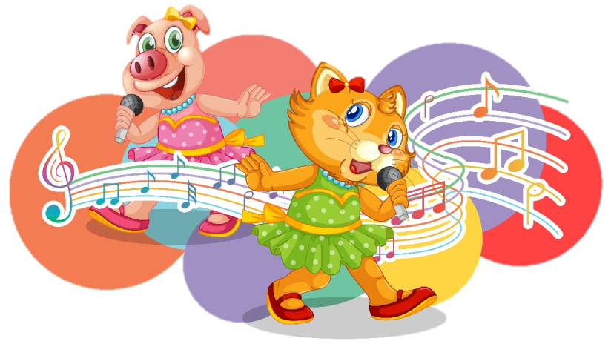

Slide 2
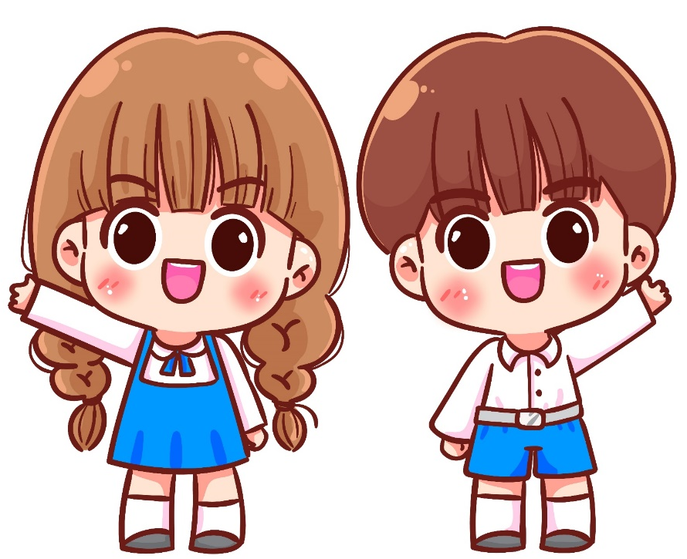
Ôn bài cũ
Đọc thuộc lòng bài thơ
“Điều kì diệu”.
- Theo em, bài thơ muốn nói đến điều kì diệu gì? Điều kì diệu đó thể hiện như thế nào trong lớp của em?

Slide 3
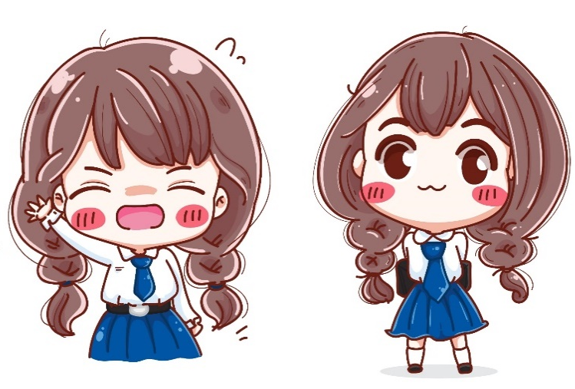
Khởi động
Kể về tiết mục văn nghệ đáng nhớ nhất mà em đã được xem hoặc tham gia.

Slide 4
Luyện đọc

Slide 5
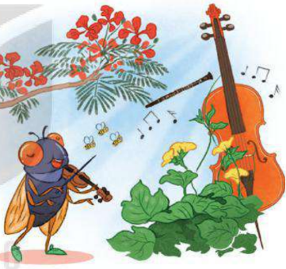
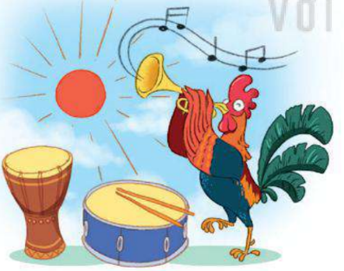
Thi nhạc
Hôm nay là ngày thi tốt nghiệp của các học trò thầy giáo vàng anh.
Ve sầu được thầy mời trình bày tác phẩm trước tiên. Mặc áo măng tô trong suốt, đôi mắt nâu lấp lánh, đầy vẻ tự tin, ve sầu biểu diễn bản nhạc “Mùa hè”. Gian phòng tràn ngập âm thanh sáng chói. Tiếng vi-ô-lông réo rắt, tiếng cla-ri-nét trong sáng, xen-lô ấm áp,... Tiếng nhạc gợi màu hoa phượng đỏ rực, nắng sáng trắng, bầu trời xanh mênh mông. Bên hàng giậu, hoa mướp vàng và những cánh ong rù rì. Thầy giáo xúc động, cúi xuống ghi điểm.
Sau ve sầu, gà trống đĩnh đạc bước lên, kiêu hãnh ngẩng đầu với cái mũ đỏ chói. Gà mở đầu khúc nhạc “Bình minh” bằng tiết tấu nhanh, khoẻ, đầy hứng khởi: Tờ-réc...Tờ-re-te-te-te...Phần cuối bản nhạc là niềm mãn nguyện khi thấy mặt trời lên rực rỡ.Tiết tấu trở nên vui nhộn khi gà sử dụng bộ gõ: Cục – cục!...Cục – cục!.... Cục – cục!...

Slide 6
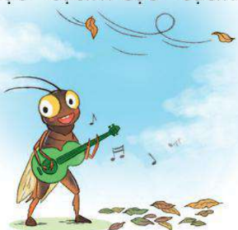
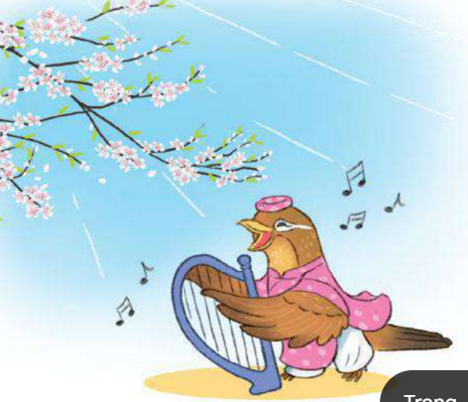
Đến lượt dế mèn. Dế bước ra khoẻ khoắn và trang nhã trong chiếc áo nâu óng. Bản nhạc "Mùa thu” gợi hình ảnh những chiếc lá khô xoay tròn, rơi rơi trong nắng. Tiếng gió xào xạc thầm thì với lá... Đôi mắt thấy vàng anh nhoà đi.
Trong tà áo dài tha thướt, hoạ mi trông thật dịu dàng, uyển chuyển. Bản nhạc “Mùa xuân” vang lên réo rắt, say đắm, rồi dần chuyển sang tiết tấu rạo rực, tưng bừng. Những giọt mưa xuân rơi trên đôi má nóng rực. Những chiếc mầm bật khỏi cành. Hoa đào rộ lên hoa mắt...
Thầy vàng anh đứng dậy, vẻ nghiêm trang. Các học trò im lặng, hồi hộp.
-Thầy rất vui vì sự thành công của các em. Các em đã tạo dựng cho mình một phong cách độc đáo, không ai bắt chước ai. Cảm ơn các em đã cho thầy niềm vui này.
(Theo Nguyễn Phan Hách)

Slide 7
CHIA ĐOẠN
Đoạn 1: Hôm nay... Ghi điểm
Đoạn 2: Sau ve sầu... Cục – cục!...
Đoạn 3: Đến lượt dế mèn...nhòa đi
Đoạn 4: Trong tà áo dài ...hoa mắt
Đoạn 5:Thầy vàng anh...niềm vui này

Slide 8
Thi nhạc
Hôm nay là ngày thi tốt nghiệp của các học trò thầy giáo vàng anh.
Ve sầu được thầy mời trình bày tác phẩm trước tiên. Mặc áo măng tô trong suốt, đôi mắt nâu lấp lánh, đầy vẻ tự tin, ve sầu biểu diễn bản nhạc “Mùa hè”. Gian phòng tràn ngập âm thanh sáng chói. Tiếng vi-ô-lông réo rắt, tiếng cla-ri-nét trong sáng, xen-lô ấm áp,... Tiếng nhạc gợi màu hoa phượng đỏ rực, nắng sáng trắng, bầu trời xanh mênh mông. Bên hàng giậu, hoa mướp vàng và những cánh ong rù rì. Thầy giáo xúc động, cúi xuống ghi điểm.
Sau ve sầu, gà trống đĩnh đạc bước lên, kiêu hãnh ngẩng đầu với cái mũ đỏ chói. Gà mở đầu khúc nhạc “Bình minh” bằng tiết tấu nhanh, khoẻ, đầy hứng khởi: Tờ-réc...Tờ-re-te-te-te...Phần cuối bản nhạc là niềm mãn nguyện khi thấy mặt trời lên rực rỡ.Tiết tấu trở nên vui nhộn khi gà sử dụng bộ gõ: Cục – cục!...
Cục – cục!.... Cục – cục!...

Slide 9
Đến lượt dế mèn. Dế bước ra khoẻ khoắn và trang nhã trong chiếc áo nâu óng. Bản nhạc "Mùa thu” gợi hình ảnh những chiếc lá khô xoay tròn, rơi rơi trong nắng. Tiếng gió xào xạc thầm thì với lá... Đôi mắt thấy vàng anh nhoà đi.
Trong tà áo dài tha thướt, hoạ mi trông thật dịu dàng, uyển chuyển. Bản nhạc “Mùa xuân” vang lên réo rắt, say đắm, rồi dần chuyển sang tiết tấu rạo rực, tưng bừng. Những giọt mưa xuân rơi trên đôi má nóng rực. Những chiếc mầm bật khỏi cành. Hoa đào rộ lên hoa mắt...
Thầy vàng anh đứng dậy, vẻ nghiêm trang. Các học trò im lặng, hồi hộp.
-Thầy rất vui vì sự thành công của các em. Các em đã tạo dựng cho mình một phong cách độc đáo, không ai bắt chước ai. Cảm ơn các em đã cho thầy niềm vui này.
(Theo Nguyễn Phan Hách)

Slide 10
Luyện đọc từ khó
Lấp lánh
cla-ri-nét
mãn nguyện
xen-lô
vi-ô-lông
tờ-réc

Slide 11
Luyện đọc câu dài
Gà mở đầu khúc nhạc “Bình minh” bằng tiết tấu nhanh,/ khoẻ,/ đầy hứng khởi:/ Tờ-réc.../Tờ-re-te-te-te...//

Slide 12
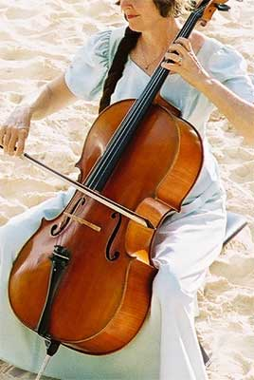
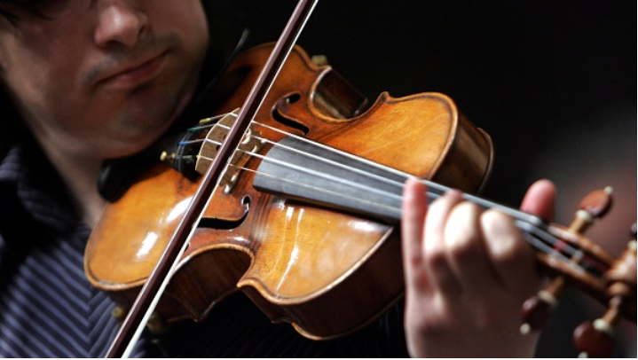
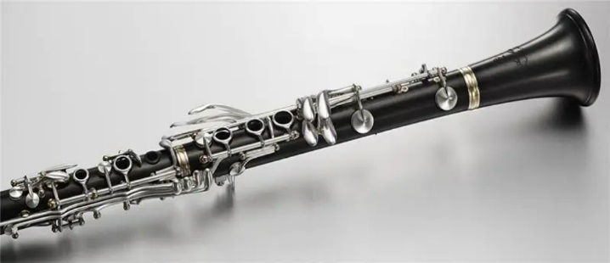
Từ ngữ
Tiết tấu: nhịp điệu của âm nhạc.
Vi-ô-lông, cla-ri-nét, xen-lô: tên nhạc cụ
vi-ô-lông
xen-lô
cla-ri-nét

Slide 13
Trả lời
câu hỏi

Slide 14
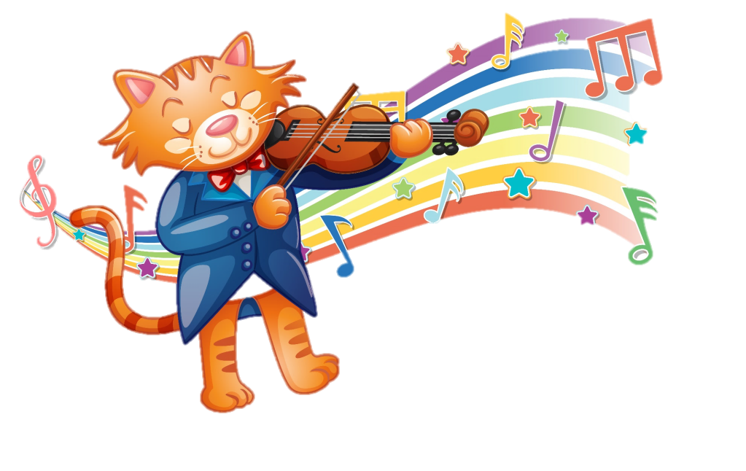
1
Câu chuyện có những nhân vật nào?
Những nhân vật đó có điểm gì giống nhau?
Những nhân vật trong câu chuyện: thầy giáo vàng anh, ve sầu, gà trống, dế mèn, họa mi. Điểm giống nhau của các nhân vật: đều là học trò của thầy giáo vàng anh và đều có những tiết mục rất hay.

Slide 15
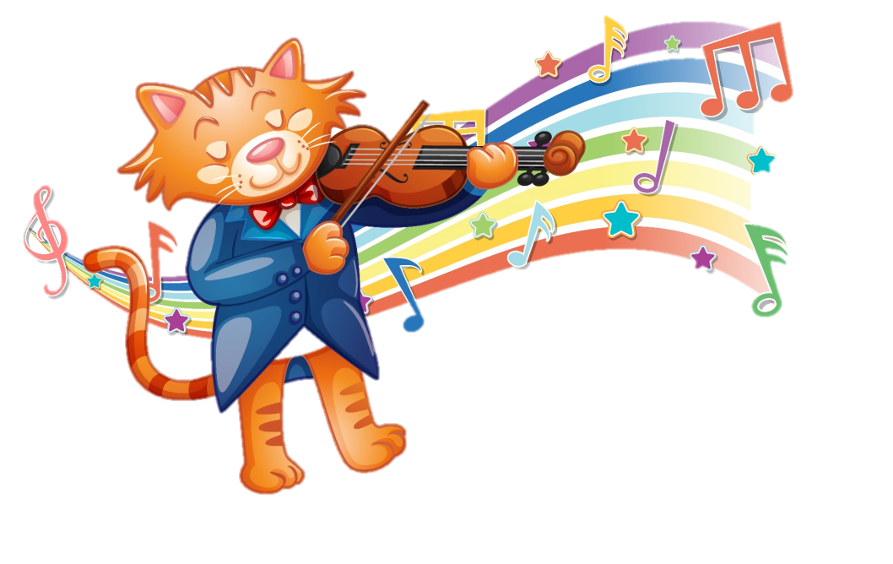
2
Giới thiệu về tiết mục của một nhân vật
em yêu thích trong câu chuyện.
Gợi ý
- Tên nhân vật
- Ngoại hình, trang phục của nhân vật
- Những hình ảnh được gợi ra từ bản nhạc mà nhân vật biểu diễn

Slide 16
2
Giới thiệu về tiết mục của một nhân vật
em yêu thích trong câu chuyện.
Trong câu chuyện, em thích nhất là tiết mục của họa mi. Họa mi mặc một chiếc áo dài tha thướt trông rất uyển chuyển, dịu dàng. Bản nhạc “Mùa xuân” vang lên réo rắt, say đắm, rồi dần chuyển sang tiết tấu rạo rực, tưng bừng. Những giọt mưa xuân rơi trên đôi má nóng rực. Những chiếc mầm bật khỏi cành. Hoa đào rộ lên hoa mắt...

Slide 17
3
Vì sao thầy vàng anh rất vui và xúc động khi xem các học trò biểu diễn?
Thầy vàng anh rất vui và xúc động khi xem các học trò biểu diễn vì sự thành công của các học trò. Các học trò của thầy đã tạo dựng cho mình một phong cách độc đáo, không ai bắt chước ai.

Slide 18
4
Tác giả muốn nói với chúng ta điều gì qua câu chuyện trên? Tìm câu trả lời đúng.
Nhiều loài vật có tiếng kêu, tiếng gáy, tiếng hót
rất hay.
Thế giới của các loài vật muôn màu, muôn vẻ.
Mỗi người hãy tạo cho mình nét đẹp riêng.
Muốn hát hay, đàn giỏi phải tập luyện chăm chỉ.

Slide 19
Luyện đọc
diễn cảm

Slide 20
Thi nhạc
Hôm nay là ngày thi tốt nghiệp của các học trò thầy giáo vàng anh.
Ve sầu được thầy mời trình bày tác phẩm trước tiên. Mặc áo măng tô trong suốt, đôi mắt nâu lấp lánh, đầy vẻ tự tin, ve sầu biểu diễn bản nhạc “Mùa hè”. Gian phòng tràn ngập âm thanh sáng chói. Tiếng vi-ô-lông réo rắt, tiếng cla-ri-nét trong sáng, xen-lô ấm áp,... Tiếng nhạc gợi màu hoa phượng đỏ rực,/ nắng sáng trắng,/ bầu trời xanh mênh mông.// Bên hàng giậu, hoa mướp vàng và những cánh ong rù rì. Thầy giáo xúc động, cúi xuống ghi điểm.

Slide 21
Luyện tập

Slide 22
1.Tìm danh từ trong các câu dưới đây:
Sau ve sầu, gà trống đĩnh đạc bước lên, kiêu hãnh ngẩng đầu với cái mũ đỏ chói.
b. Dế bước ra khoẻ khoắn và trang nhã trong chiếc áo nâu ông.
c. Trong tà áo dài tha thướt, hoạ mi trông thật dịu dàng, uyển chuyển.
ve sầu
gà trống
cái mũ
Dế
chiếc áo
tà áo dài
họa mi

Slide 23
2. Đặt 1 – 2 câu về nhân vật yêu thích trong bài đọc Thi nhạc. Chỉ ra danh từ trong câu em đặt.
Họa mi có giọng hát rất ngọt ngào.
Danh từ: họa mi

Slide 24
Dặn dò
Đọc bài và trả lời câu hỏi.
Tìm thêm các danh từ có trong bài.

Slide 25
Tạm biệt
các em

